Slide 1

「지능화 파일럿 프로젝트」
프로젝트 계획 발표
(프로젝트명) 자율주행차 데이터 통신 통합 소프트웨어 구조설계 및
서비스 인터페이스 설계
2020254014
임 동 민
2021. 9. 9.

Slide 2
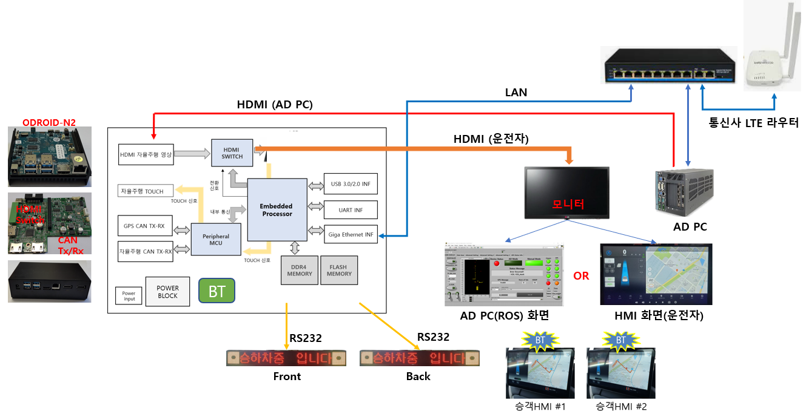
프로젝트 개요
세부일정
연구 배경
기존 H/W 기반의 HMI(Human Machine Interface)의 문제점인 단말 장애, 통신 불량, 케이블 결선 불량 등으로 자율주행 운행 중단의 문제들을 보완하고 고도화
S/W 기반의 HMI(VBS-Vehicle Bridge Stack) 기술로 자율주행 플랫폼과 인프라(HMI, 관제,...) 서비스를 구축
으로서 유연한 서비스 개발이 가능하고, 자율주행 데이터를 가공(Logic 구현) 할 수 있기 때문에 자율주행 운행 품질 고도화에도 기여 할 수 있음.
기존 기술의 문제점 및 애로사항
잦은 단말기 고장
통신 장애로 서비스 중단
케이블 결선 불량 (복구 시간 문제)
장애 요소로 자율주행 운행 중단
H/W 기반의 HMI

Slide 3
프로젝트 목표
세부일정
연구 목표
기존 H/W HMI를 대체 가능한 S/W HMI(VBS)를 개발
자율주행플랫폼을 인터페이스 하여 다양한 서비스(관제, HMI, 운행 등) 지원 기대
데이터를 가공하여 자율주행차 운행 품질 고도화 가능 기대
세부 연구 목표 (1)
자율주행 플랫폼의 데이터를 정의 및 확장성 고려한 프로토콜을 설계, 개발
관제서버에 서비스 데이터 정의 및 확장성 고려한 프로토콜 설계, 개발
차량 내 사용자 단말(PAD) 서비스 데이터 정의 및 확장성 고려한 프로토콜 설계, 개발
자율주행차, 관제서버, 사용자 단말 들과 통신은 Socket 통신 사용
S/W 구조의 Core에 해당하는 자율주행차의 다양한 정보를 관제서버, 사용자 단말의 서비스에 맞추어 데이터가공 하는 로직 설계 및 개발
관제서버에서 자율주행차 정보를 요소별 정의 및 딥러닝 인지 기술 설계
- GPS 정보 불안정이 인지되면, 경로상의 GPS DB을 반영하여 운행 중단 없도록 적용
주변 차들의 근접 시 위험사항으로 인지가 되면, 자율주행차에 방어운전 알람 정보 제공

Slide 4
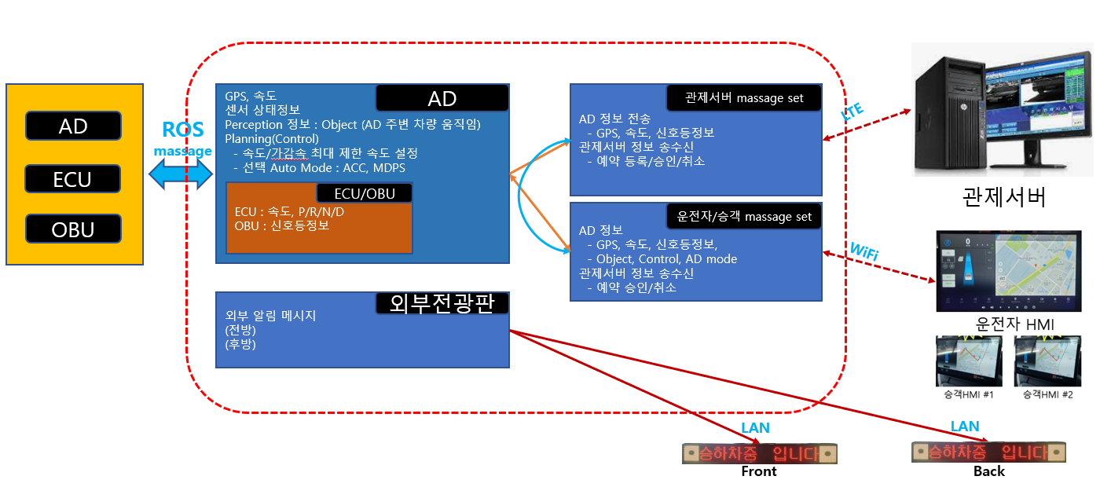
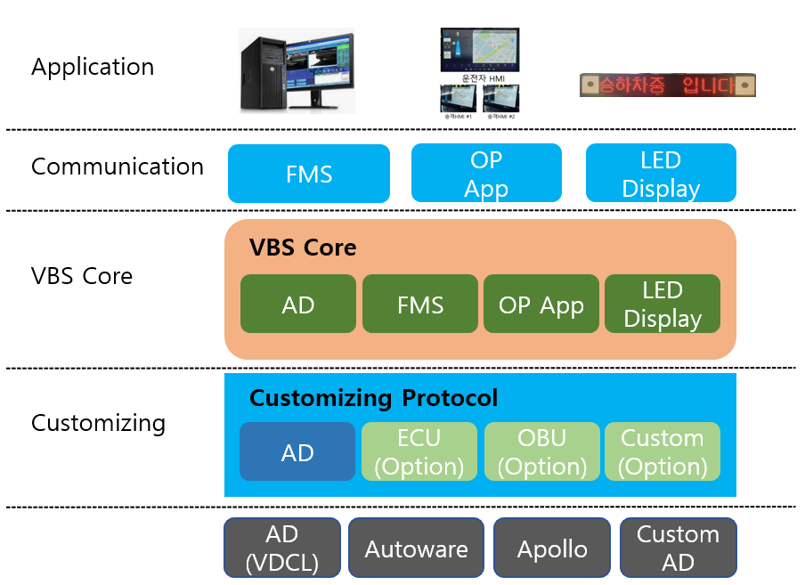
프로젝트 목표
세부일정
세부 연구 목표 (2)
VBS(Vehicle Bridge Stack)
구성도
S/W
Architecture

Slide 5
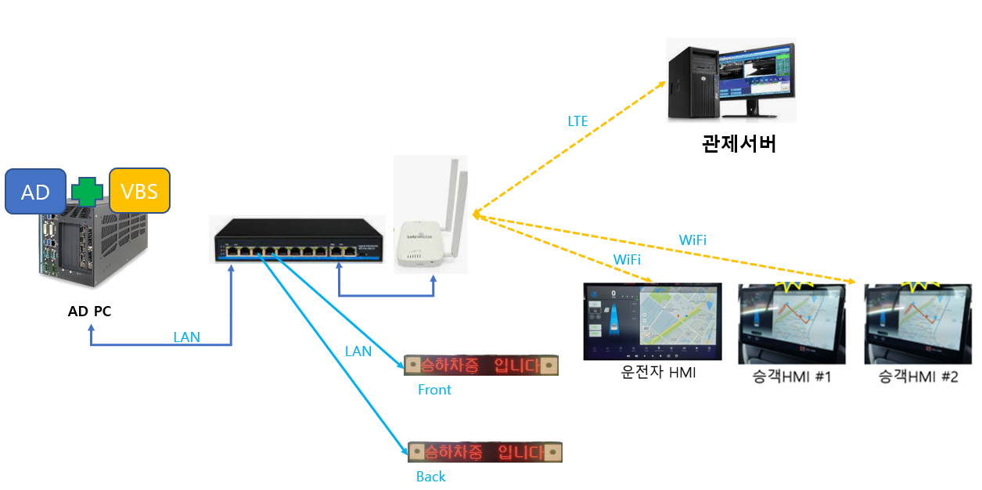
프로젝트 목표
세부일정
세부 연구 목표 (3)
VBS H/W 구성도

Slide 6
프로젝트 추진 일정
세부일정
세부 추진일정 | 주차 |  |  |  |  |  |  |  |  |  |  |  |  |  |  | 비고
 | 1 | 2 | 3 | 4 | 5 | 6 | 7 | 8 | 9 | 10 | 11 | 12 | 13 | 14 | 15
기획, 연계 통신 데이터 및 기능 정의
프로토콜 및 데이터가공 설계
기본 기능개발
단위 연동시험 및 개선
통합 연동시험 및 개선
딥러닝 인지 기술 설계 및 개발
S/W 통합 및 Release
완료 보고서

Slide 7
감사합니다

